Slide 1
Instruções para o trabalho final

Slide 2
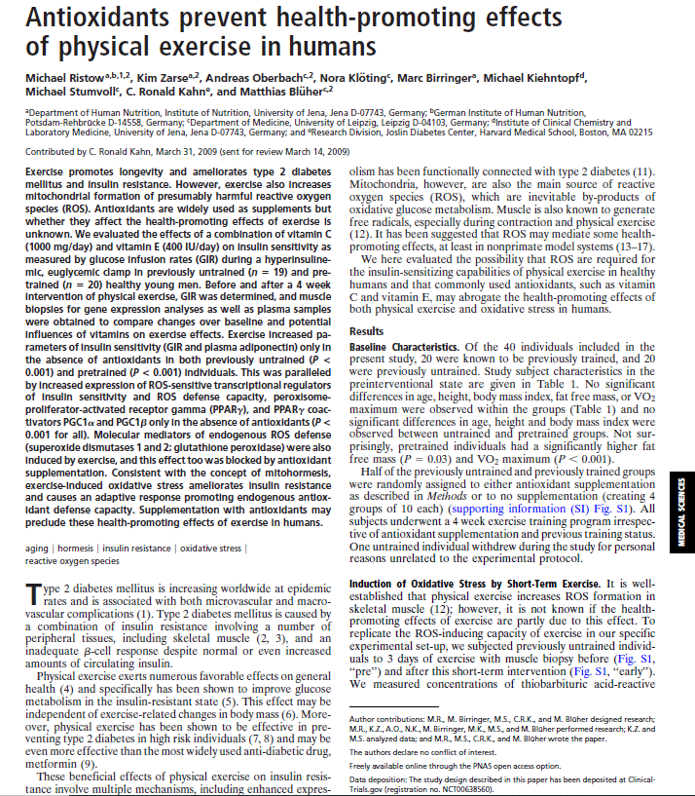
Em essência: um artigo científico
Título
Autor
Introdução
Métodos
Resultados
Discussão
Referências

Slide 3
Artigo original
Relato de uma pesquisa que já foi realizada
Mas que raios de pesquisa é essa?!?!

Slide 4
Pergunta da pesquisa
Aquecimento melhora o desempenho?

Slide 5
Decisão sobre o desenho do estudo
Experimental ou observacional?
Quero estabelecer causa-e-efeito?
É possível criar experimento factível/viável?
Manipular a variável “aquecimento” e observar o que acontece com a variável “desempenho”
Desempenho COM aquecimento prévio
Desempenho SEM aquecimento prévio
Vs.

Slide 6
Que tipo de estudo experimental
Crossover ou grupos paralelos
Aquecimento é intervenção aguda ou crônica?
Tem período de washout curto ou longo?
Controles importantes:
>> familiarização (controla efeito de aprendizagem)
>> contrabalanceamento (controla efeito de ordem)
>> ordens aleatórias (controla viés sistemático)
Vendamento?

Slide 7
Como realizar esses controles
>> 3 sessões: a 1ª é familiarização, a 2ª é com (ou sem) aquecimento, a 3ª é sem (ou com) aquecimento
>> metade da turma faz 1ª sessão com aquecimento e 2ª sem aquecimento
>> a outra metade faz a ordem oposta

Slide 8
Como garantir duas metades aleatórias?
>> usar um gerador de sequências aleatórias
>> defina: números pares = dia 1: COM aquec.; dia 2: SEM aquec.
números ímpares = dia 1: SEM aquec.; dia 2: COM aquec.
>> rode sequência aleatória de 40 números
>> conforme os participantes vão chegando ao laboratório, observe a sequência da chegada, veja se é par ou ímpar e atribua a ordem dos tratamentos correspondente

Slide 9
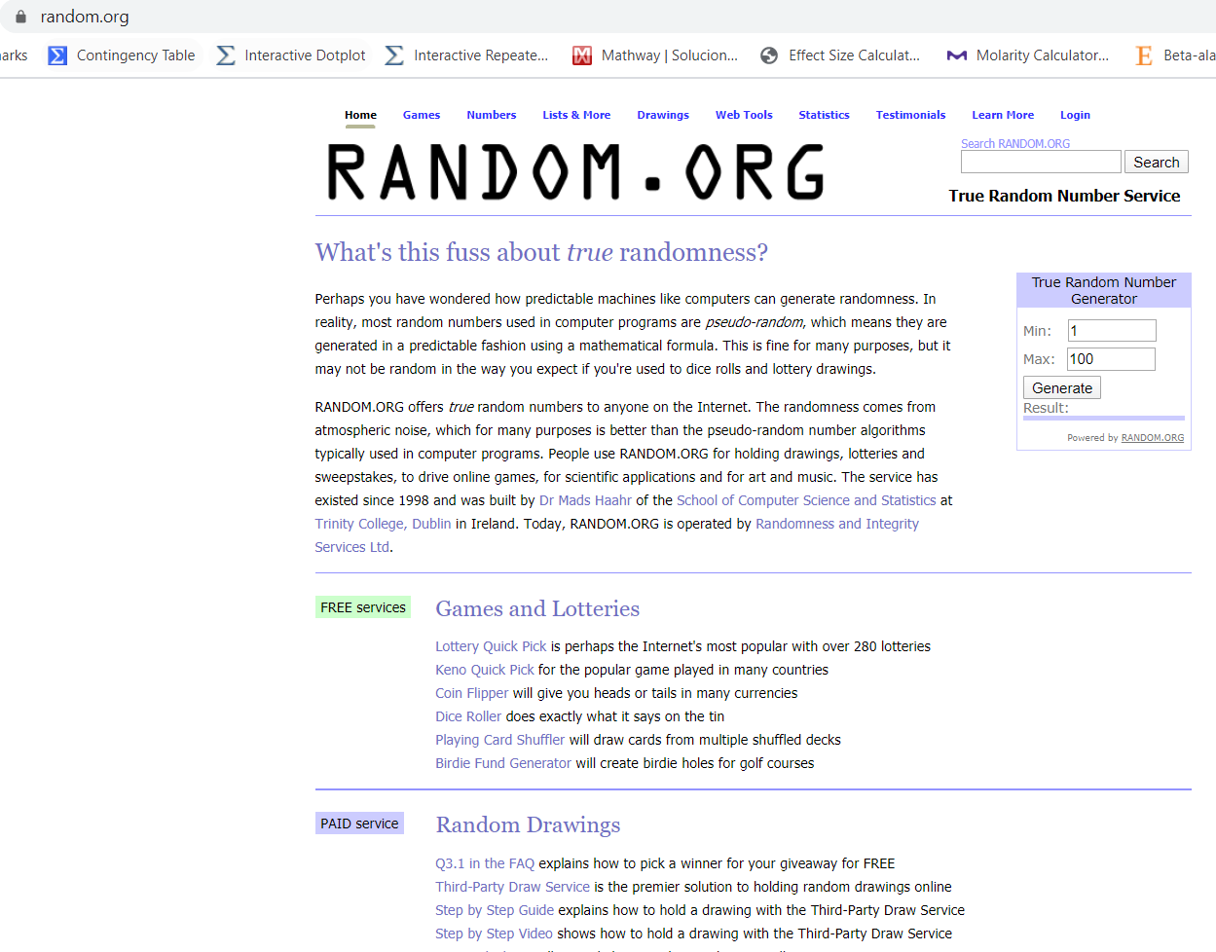
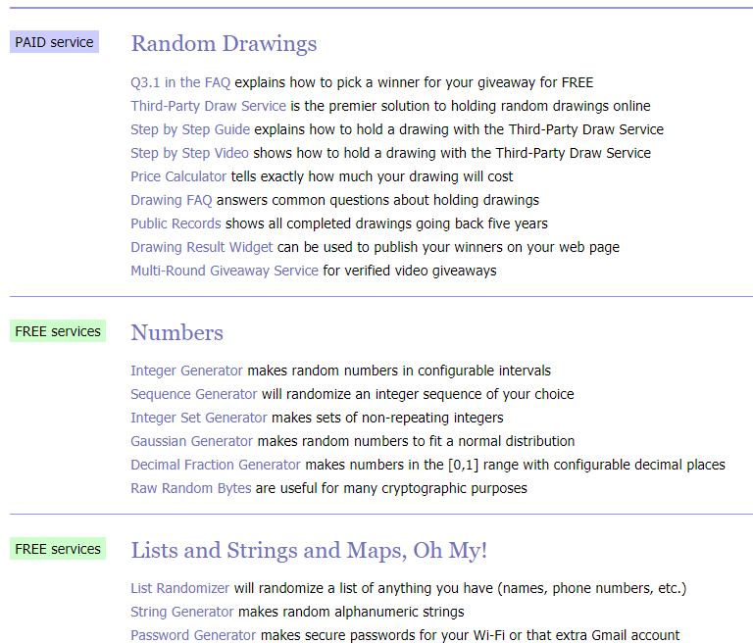

Slide 10
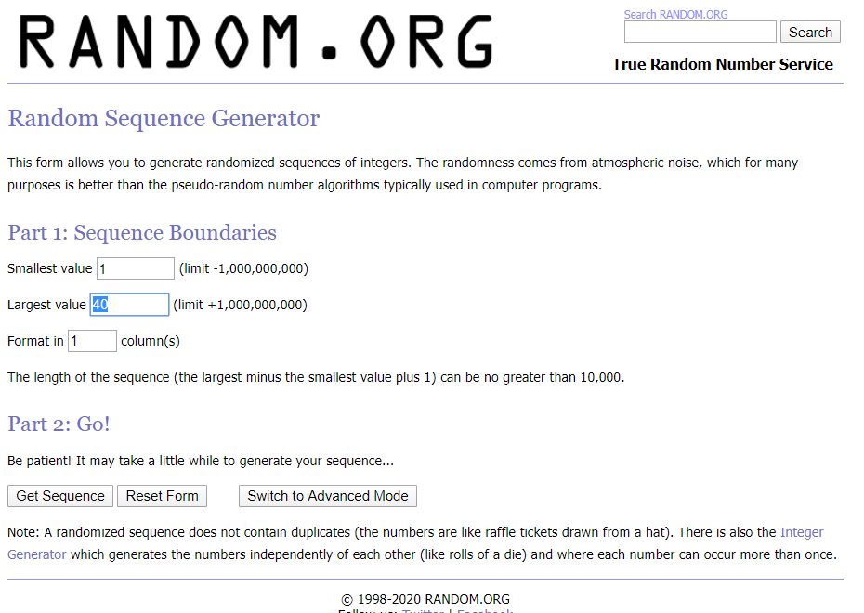

Slide 11
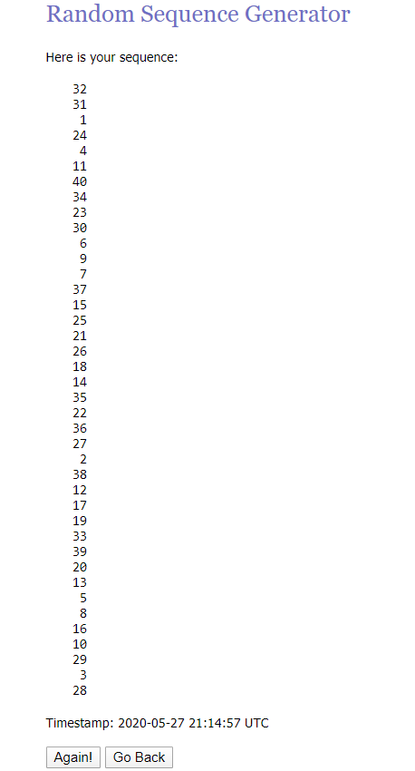
1º voluntário par COM/SEM
2º voluntário ímpar SEM/COM
3º voluntário ímpar SEM/COM

Slide 12
Qual será nossa população?
Jovens saudáveis (n=37; 40 eram previstos. Dois faltaram, um se machucou)
Critérios de inclusão:
Idade entre 18 e 35 anos
Ambos os sexos
IMC entre 20-30 kg/m²
Fisicamente ativos (>3 h/semana)
Critérios de exclusão:
Estar doente no momento dos testes
Problemas musculoesqueléticos

Slide 13
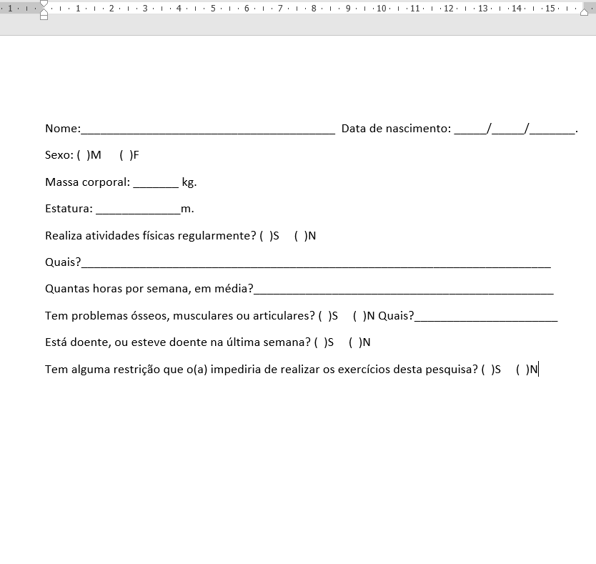
Como verificar os critérios de inclusão e exclusão?
Um simples questionário (anamnese)

Slide 14
O que consideraremos “desempenho”?
>> Precisamos definir nossa medida (desfecho primário, variável dependente)
>> Essa medida precisa refletir alguma capacidade física (desempenho)
>> Temos múltiplas possibilidades (força, potência, capacidade aeróbia, etc...)
>> Escolha com base em: o que é possível e o que nos dá um índica válido de desempenho

Slide 15
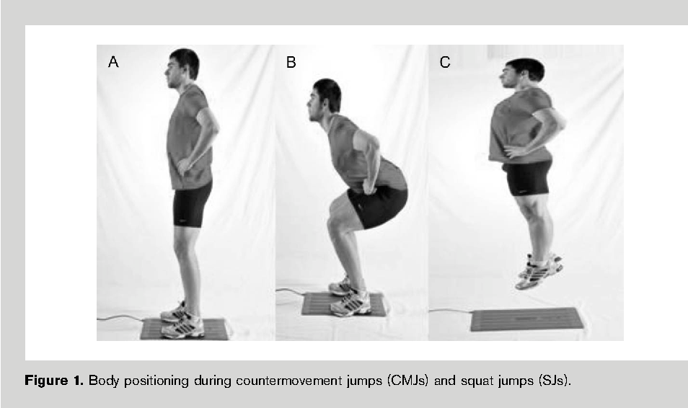
Salto vertical contramovimento
>> capacidade física avaliada: potência muscular
>> válido
>> objetivo
>> acurado
>> reprodutível
>> barato
>> simples
>> rápido

Slide 16
Salto vertical contramovimento
>> 10 saltos, 5 s entre cada salto
>> computador registra a altura de cada salto (cálculo pelo Tempo de Voo)
>> pesquisador registra a altura de cada salto em uma ficha de coleta de dados

Slide 17
O que consideraremos “aquecimento”?
>> Precisamos definir nossa intervenção (variável independente)
>> Para aumentar a validade externa (aplicabilidade), usaremos uma combinação muito comum de aquecimento genérico: corrida + alongamento
>> 1ª fase do aquecimento: 5 minutos de corrida a 9 km/h
2ª fase do aquecimento: 5 minutos de alongamento para pernas
>> Ao final do aquecimento, participantes vão direto fazer o teste de desempenho (10 saltos verticais)

Slide 18
Recapitulando: desenho do estudo
Dia 1: Familiarização
Faz aquecimento: 5 min corrida 9 km/h + 5 min alongamento pernas
Faz teste de desempenho: 10 saltos verticais (5s entre cada salto)
Dia 2: Teste COM aquecimento
Faz aquecimento: 5 min corrida 9 km/h + 5 min alongamento pernas
Faz teste de desempenho: 10 saltos verticais (5s entre cada salto)
Dia 3: Teste COM aquecimento
Faz aquecimento: 5 min corrida 9 km/h + 5 min alongamento pernas
Faz teste de desempenho: 10 saltos verticais (5s entre cada salto)
OU
Dia 2: Teste SEM aquecimento
Nenhum aquecimento
Faz teste de desempenho: 10 saltos verticais (5s entre cada salto)
Dia 3: Teste SEM aquecimento
Nenhum aquecimento
Faz teste de desempenho: 10 saltos verticais (5s entre cada salto)

Slide 19
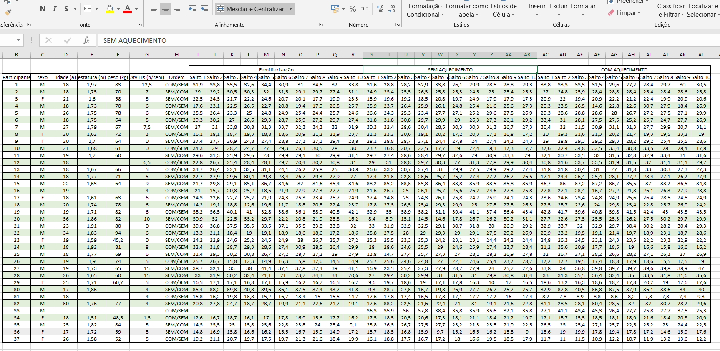
Uma vez que os dados estão coletados, é preciso tabulá-los

Slide 20
O que fazer com esta planilha?
Soma dos 10 saltos verticais na condição COM aquecimento e na condição SEM aquecimento
Média de todos os participantes, para todas as variáveis
Desvio Padrão de todos os participantes, para todas as variáveis
Gráfico de linhas (Média+Desvio Padrão) para os 10 saltos, nas duas condições
Gráfico de barras (Média+Desvio Padrão) para a soma dos 10 saltos
Calcular a média dos saltos nas duas condições, para cada participante.
Gráfico de dispersão para as variáveis: peso corporal vs. média dos saltos

Slide 21
O que fazer com os dados?
Teste t de Student pareado (para amostras dependentes) comparando a soma dos saltos na condição SEM vs. COM aquecimento. Interpretação feita com base no valor de “p”
Coeficiente de correlação de Pearson. Interpretação feita com base no valor de “r”
Pode ser feita em qualquer software de estatística (incluindo internet). Vou ensiná-los a fazer no RStudio

Slide 22
Estamos prontos para escrever o artigo!
Introdução:
2-3 parágrafos
Começar com generalidades e ir em direção às especificidades (ampulheta)
Justificar a importância do estudo! Por quê é importante saber se o aquecimento melhora ou não o desempenho?
Usar a literatura científica (façam busca de artigos sobre o tema e usem os artigos que eu disponibilizei no sistema). Fazer citações no texto!!!

Slide 23
Interpretação do valor de “p”

Slide 24
Interpretação do valor de “r”

Slide 25
Estamos prontos para escrever o artigo!
Métodos:
Descrever em detalhes o que eu descrevi nesta aula
Participantes: apresentar n, apresentar tabela com características gerais; descrever critérios de inclusão; descrever critérios de exclusão
Desenho experimental: descrever o tipo de estudo, os controles utilizados, o delineamento do estudo
Sessões experimentais: descrever em detalhes como foi cada sessão, como foi o aquecimento, como foi a avaliação do desempenho

Slide 26
Estamos prontos para escrever o artigo!
Resultados (3 gráficos):
Efeitos do aquecimento: descrever o que aconteceu (aumentou desempenho? Reduziu desempenho? Não afetou o desempenho?). A interpretação deve ser feita com base na análise estatística (apresentar valor de p). Apresentar os dois gráficos de salto vertical
Correlação entre peso corporal e salto: análise secundária. Testa hipótese de que pessoas mais pesadas têm mais dificuldade em acelerar o corpo para cima. Se houver forte correlação negativa, a hipótese é verdadeira. Se não houver correlação, não há evidência de que a hipótese seja verdadeira. Apresentar o gráfico de dispersão

Slide 27
Estamos prontos para escrever o artigo!
Discussão (2-3 parágrafos)
Explicar os dados. Por quê não houve efeito do aquecimento? É o que a literatura tem mostrado? Se sim, os resultados estão dentro do esperado. Se não, o que nosso estudo tem de diferente? Será que o aquecimento foi curto demais? Será que nosso aquecimento foi genérico demais? Será que nossos dados se aplicam a qualquer tipo de exercício, ou se restringem a séries curtas de salto apenas?
Em relação ao dado de correlação, o mesmo deve ser feito (lembre-se que se trata de uma análise secundária)
Usar a literatura e fazer citações no texto!!
Conclusão: o último parágrafo deve responder claramente à pergunta do estudo: aquecimento melhora, piora ou não afeta o desempenho?

Slide 28
Estamos prontos para escrever o artigo!
Referências bibliográficas
Listar todos os estudos que foram citados no texto

